Slide 1
МИКРОЭКОНОМИКА:
ситуация сложная, но компании адаптируются к новым условиям, показывают данные системы СПАРК

Slide 2
КРАТКИЕ ВЫВОДЫ:
спад в экономике пока не достиг дна, в то же время нынешний кризис пока в лучшую сторону отличается от кризиса 2008 г, свидетельствуют индикаторы, которые не входят в стандартный набор данных для подготовки официальной статистической отчетности
мониторинг платежной дисциплины компаний показывает, что массовой волны неплатежей, как это было в конце 2008 – начале 2009 гг, не наблюдается
компании продолжают нанимать сотрудников, в том числе в отраслях, которые оказались в наиболее сложной ситуации
разовые факторы (эффект от девальвации, повышение экспортной выручки в рублях, государственные заказы, сокращение расходов) обеспечили в 1-м квартале относительно высокую прибыльность средних и крупных компаний
создание новых компаний и ИП находится на высоком уровне, что можно расценивать как свидетельство сохраняющегося в предпринимательском сообществе оптимизма
кредитный рынок постепенно восстанавливается после обвала в январе

Slide 3
Платежная дисциплина ухудшается, но лучше ожиданий
В отличие от кризиса 2008 года, ухудшение ситуации происходит плавно, и пока показатели просрочки далеки от уровней конца 2008 – начала 2009 годов

Slide 4
"Стартовая" активность предпринимателей не снижается
Число регистрируемых юрлиц стало меньше на 14% по сравнению с тем же периодом 2014 года, число регистрируемых ИП выросло. В растущих и падающих секторах - замедление процесса ликвидации компаний, при увеличении числа новых компаний в растущих отраслях. Во всех секторах создаваемых юрлиц больше, чем ликвидируемых.
Источник: данные ФНС России

Slide 5
Кредитный рынок начал восстанавливаться
По данным Объединенного Кредитного Бюро, после обвала в январе, кредитный рынок начал восстанавливаться. Хотя в апреле банки выдали на 54% меньше новых кредитов населению, чем год назад, помесячная динамика сохраняет позитивный тренд: в апреле количество новых кредитов выросло на 15% по сравнению с мартом 2015 года
Наибольший прирост по сравнению с мартом 2015 года наблюдается в сегменте кредитных карт (+30%) и автокредитов (+27%).
Вместе со снижением количества кредитов наблюдается уменьшение их средней суммы. Размер среднего кредита наличными в апреле 2014 года составлял 154 тыс. руб., а в апреле 2015 года – 93 тыс. рублей, средний размер ипотечного кредита за год снизился с 1,649 млн руб. до 1,559 млн. руб.

Slide 6
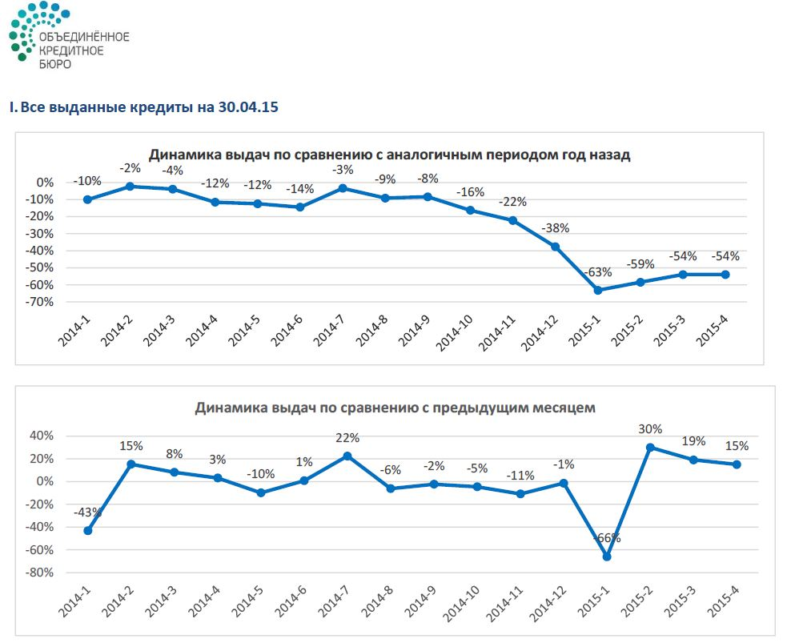

Slide 7
Отраслевые стратегии: анализ секторов, столкнувшихся с разнонаправленным изменением конъюнктуры

Slide 8
Анализ компаний благополучных и неблагополучных отраслей показывает, что – несмотря на изменение конъюнктуры – все сектора остаются "на плаву"
ПИЩЕВАЯ ПРОМЫШЛЕННОСТЬ
ХИМИЧЕСКАЯ ПРОМЫШЛЕННОСТЬ
ЦЕЛЛЮЛОЗНО-БУМАЖНАЯ ПРОМЫШЛЕННОСТЬ
СТРОИТЕЛЬСТВО
Сохраняет потенциал роста благодаря внутреннему спросу, падению импорта продовольствия, государственной поддержке импортозамещения
Имеет хороший запас прочности, опираясь на экспорт даже при возможных ограничениях внутреннего спроса. Однако замедление процессов реорганизации, падение числа вакансий может свидетельствовать о менее оптимистической оценке руководителями компаний ближайших перспектив развития
Хорошие финансовые результаты в 1 квартале 2015 года в значительной степени обусловлены эффектом девальвации: даже падение стоимостного объема экспорта позволило увеличить выручку в рублях более, чем в 1,5 раза. В этих условиях ставка может делаться на наращивание экспорта и повышение цен на внутреннем рынке
Не имея экспортной составляющей, сумело пока адаптироваться к кризису за счет переключения на получение доходов от других видов бизнеса и оптимизации. Поддержать основной бизнес сектора может и большое количество госконтрактов

Slide 9
Динамика выручки, прибыли от продаж, чистой прибыли публичных компаний в 1 кв. 2015 года к 1 кв.2014 году
 | Прирост выручки | Прирост прибыли от продаж | Прирост чистой прибыли
Пищевая | 24% | 80,2% | 7,5 раза
Химическая | 37,1% | 2,7 раза | 11,1 раза
Целлюлозно-бумажная | 23,6% | 3,4 раза | 2,2 раза
Строительство | -2,2% | -63,4% | 75,2%
Сравнительная динамика рентабельности публичных компаний
 | Рентабельность по прибыли от продаж |  | Рентабельность по чистой прибыли
 | 1 кв. 2014 | 1 кв. 2015 | 1 кв. 2014 | 1 кв. 2015
Пищевая | 5,1% | 7,4% | 0,4% | 2,3%
Химическая | 19,7% | 38,5% | 3,2% | 26,1%
Целлюлозно-бумажная | 3,1% | 8,5 | 1,4% | 2,5%
Строительство | 7,6% | 2,3% | 1,6% | 6,0%
На основе финансовой отчетности эмитентов, раскрывших информацию в 1 кв. 2015 года

Slide 10
Бизнес сумел сохранить прибыльность
Несмотря на разнонаправленную динамику физических объемов производства, компании в выбранных секторах экономики сохранили в среднем положительную рентабельность по основному бизнесу и чистой прибыли
В наиболее трудном положении оказалось строительство, которое столкнулось с падением выручки и прибыли от продаж (основной бизнес). Определяющее влияние на показатели сектора оказали финансовые результаты строительных компаний, занятых в жилищном строительстве. Без учета этих компаний рентабельность по прибыли от продаж и чистой прибыли составила бы 1,4% и 2,7% соответственно

Slide 11
Компании продолжают искать сотрудников
Количество вакансий на 1000 компаний
 | 1 кв. 2015 | Темпы прироста к 4 кв. 2014
Пищевая | 435 | -18,5%
Химическая | 888 | -20,2%
Целлюлозно-бумажная | 241 | -19,4%
Строительство | 62 | 1,7%
В 1 кв. 2015 г. растущие сектора заметно опережали неблагоприятные отрасли по числу вакансий.
Строительство, несмотря на трудности, не закрывает вакансии

